Slide 1


ХІМІЧНА РОЗМИНКА
Під час розчинення кристалів солі у воді їх руйнування відбувається
Під час розчинення кристалів солі у воді їх руйнування відбувається
Розчинений водень міститься у воді у вигляді:
Самовільно
Атомів Гідроґену
Молекули NaCl
Молекул Н2
Молекул Н2
Формульні одиниці NaCl
Під дією молекул повітря
Йонів Н–
Атоми Натрію та Хлору
Під дією молекул води
Під дією молекул води
Йонів Н+
Йони Na+ і Cl-
Йони Na+ і Cl-

Slide 2
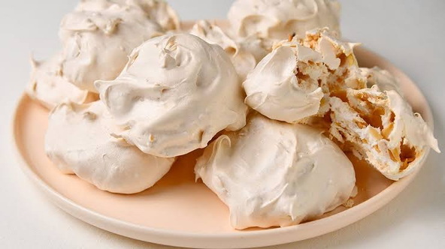
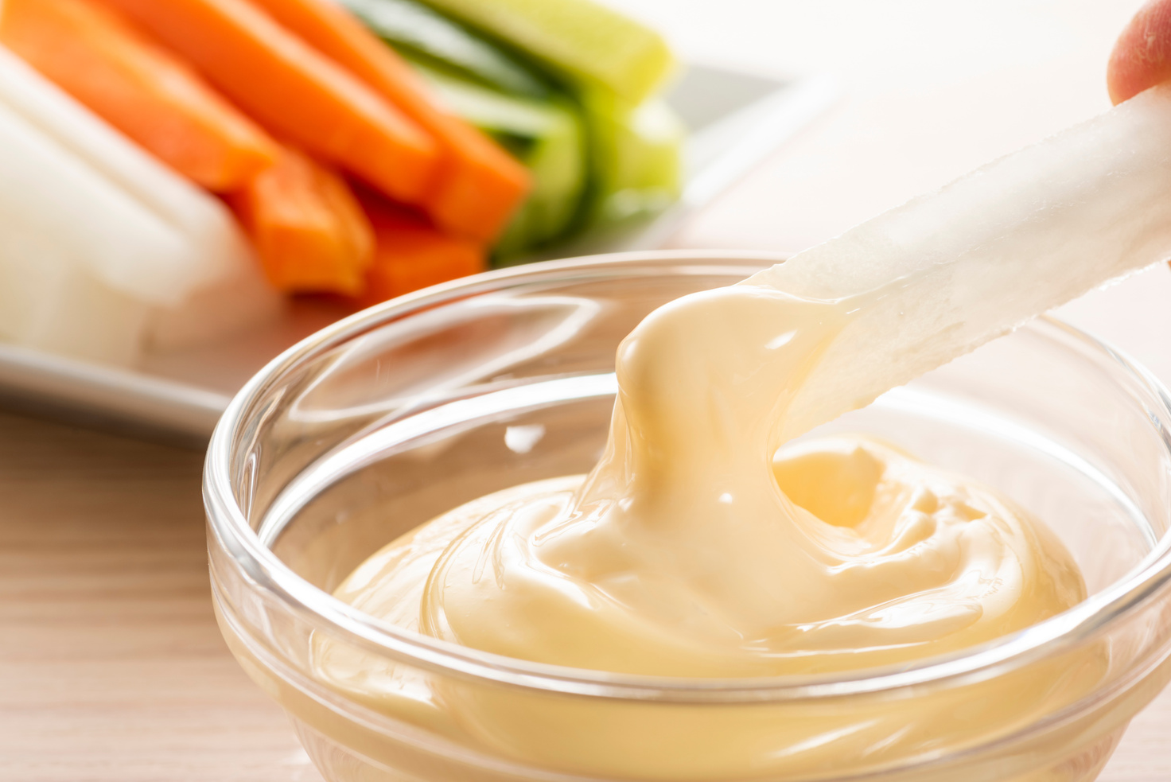
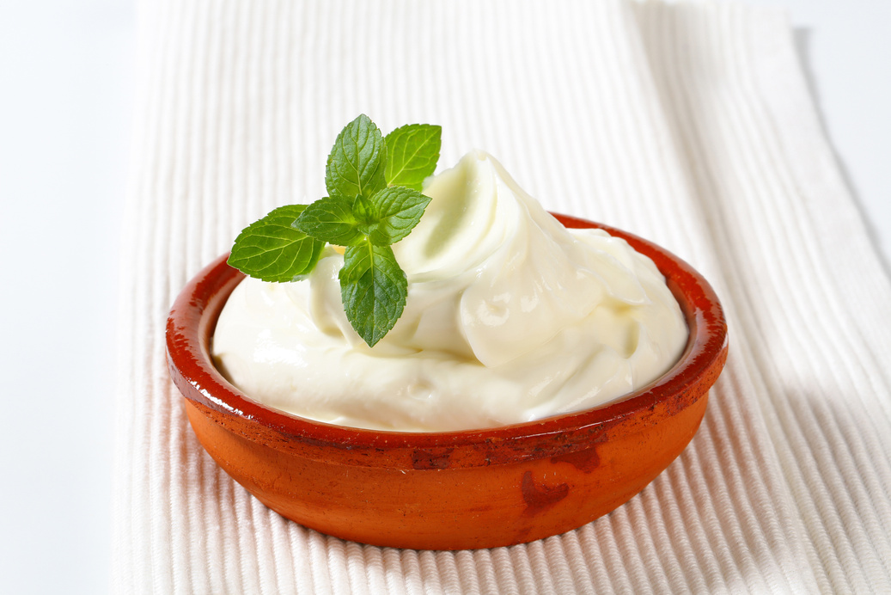
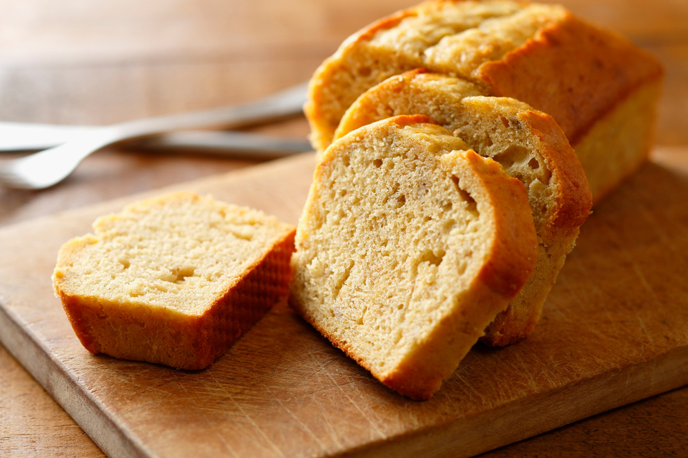
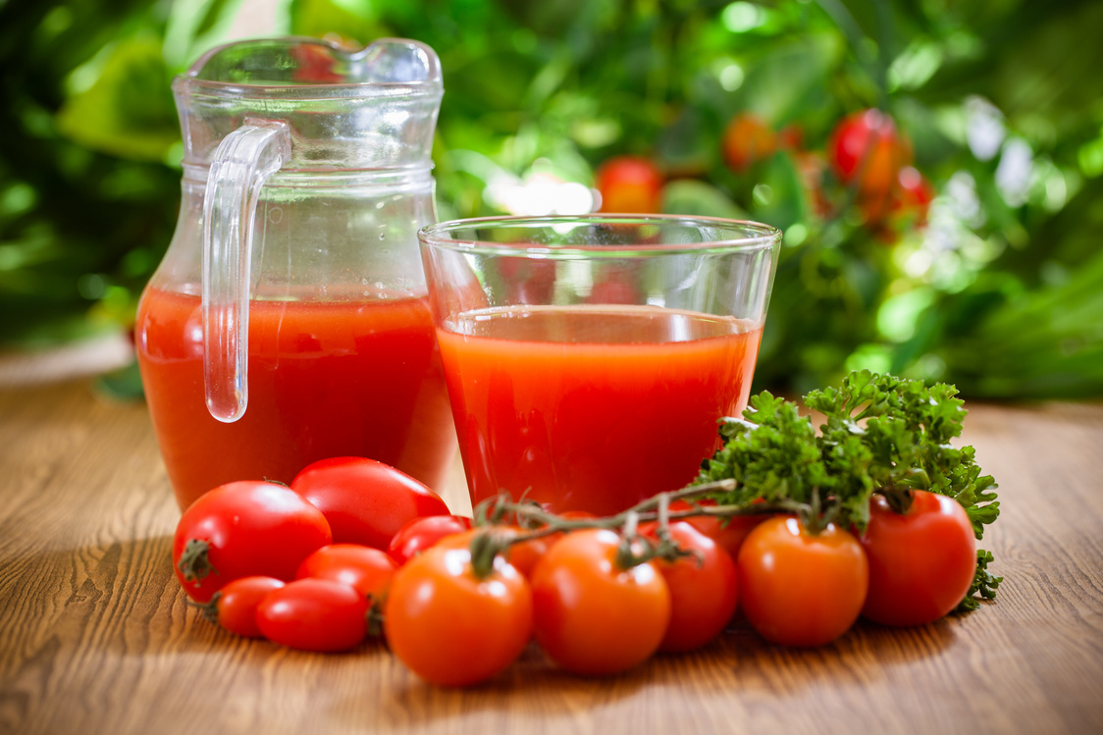
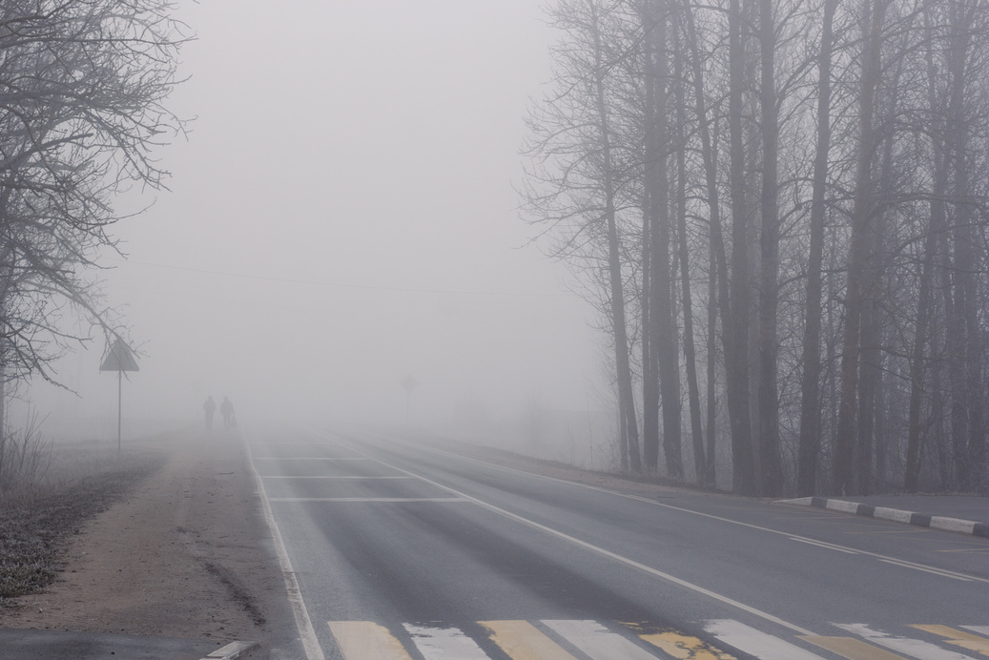
Визначте дисперсну систему
Збиті яєчні білки (меренга)
Майонез
Сметана
Піна. Газ у твердому тілі
Емульсія
Емульсія
Хліб
Томатний сік
Туман
Піна. Газ у твердому тілі
Суспензія
Аерозолі

Slide 3
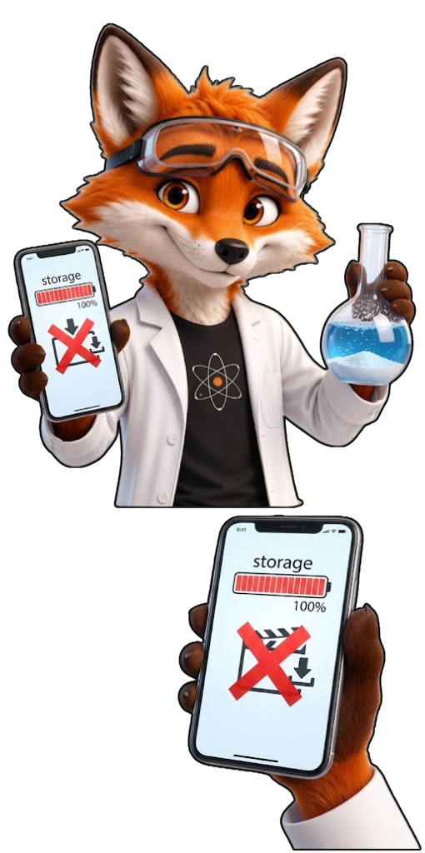
Смартфон і вода
Що відбувається, коли пам'ять у смартфоні заповнена на 100%, а ви намагаєтеся завантажити ще одне відео? Система відмовляє. Вода працює абсолютно так само! Вона має свій жорсткий ліміт на розчинення кожної речовини
Коли цей ліміт вичерпано - розчин стає насиченим, і "завантажити" в нього ще бодай грам солі неможливо. Як обчислити цю "пам'ять" води для різних речовин - з'ясуємо сьогодні»

Slide 4
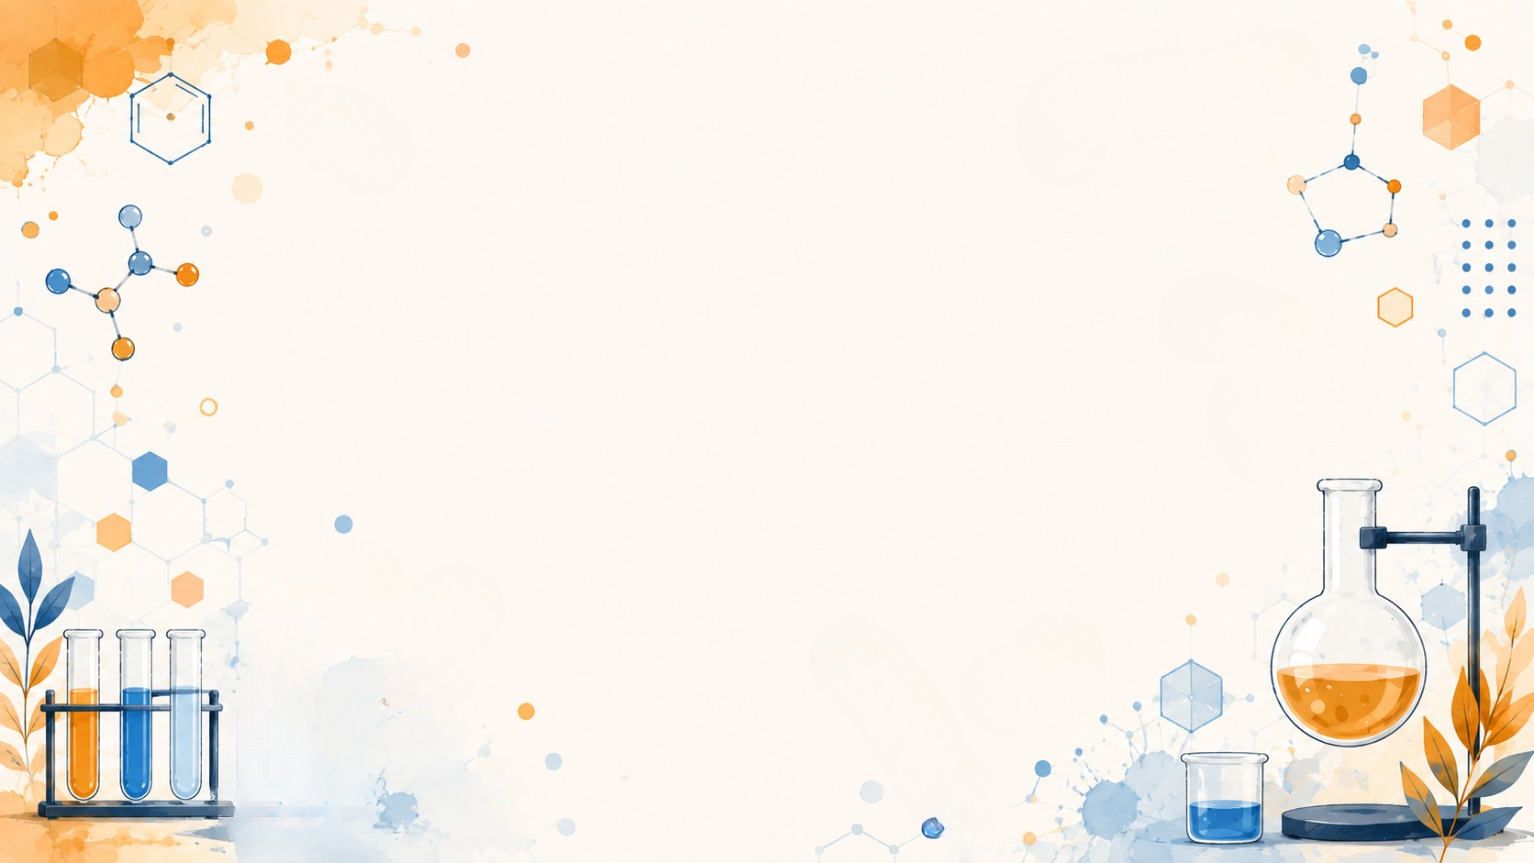

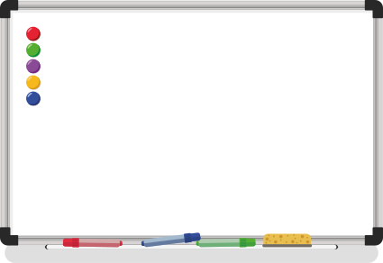
ТЕМА УРОКУ
РОЗЧИННІСТЬ РЕЧОВИН (ХАРАКТЕРИСТИКИ РОЗЧИНІВ)

Slide 5


Розчинність - це здатність речовини за даних умов розчинятися у воді або іншому розчиннику з утворенням істинного розчину
РОЗЧИННІСТЬ РЕЧОВИН (НА 100 Г ВОДИ)
Розчинні (розчиняється більше 1 г)
Вода - один із найкращих розчинників (універсальний). Вода здатна розчиняти речовини в різних агрегатних станах
Малорозчинні (розчиняється від 0,01 г до 1 г)
Нерозчинні (розчиняється менше 0,01 г)

Slide 6
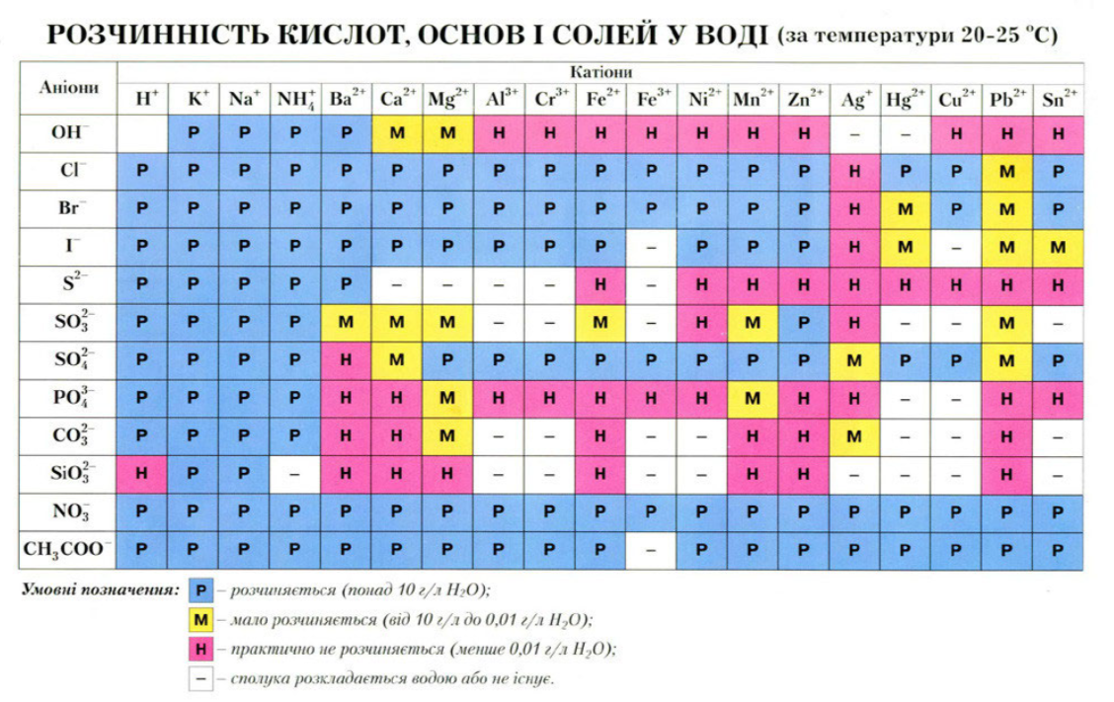

Розчинність багатьох речовин у воді встановлена і зведена в спеціальні таблиці розчинності кислот, гідроксидів і солей

Slide 7
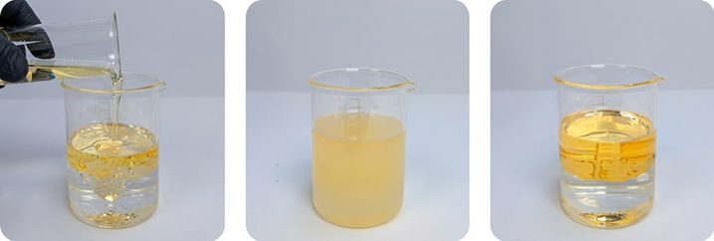
Межі розчинності речовин
А чи знаєте ви... Є речовини, які змішуються з іншими речовинами в будь-яких пропорціях. Про них кажуть, що вони мають необмежену розчинність у даному розчиннику. Так, у воді може розчинитися будь-яка кількість етанолу, оцтової (етанової), сульфатної, нітратної кислот
Бензин, гас, олія, хлороформ і багато інших рідин розчинні у воді незначною мірою, тому їх уважають практично нерозчинними
Більшість речовин обмежено розчинні в різних розчинниках. Кількісно розчинність виражають числом, яке показує найбільшу масу речовини, що може розчинитися в 100 г розчинника за певних умов
Емульсія олії у воді не стійка: після струшування через певний час рідини розшаровуються
Зверніть увагу: абсолютно нерозчинних речовин не існує. Приміром, кальцій карбонат, який уважають практично нерозчинним, насправді незначною мірою переходить у розчин
Цю величину називають коефіцієнтом розчинності, або просто розчинністю

Slide 8
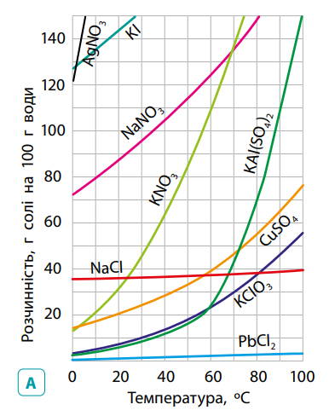
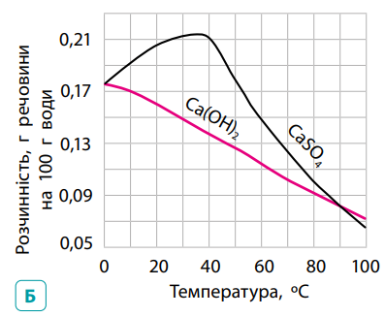
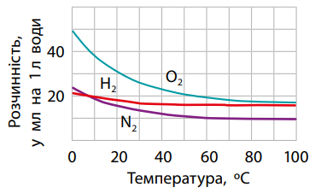
Залежність розчинності речовин від температури
За підвищення температури розчинність:
  твердих і рідких речовин збільшується;
  газуватих речовин зменшується
У деяких залежність складна
Залежність розчинності деяких газів від температури
У більшості твердих речовин розчинність збільшується

Slide 9
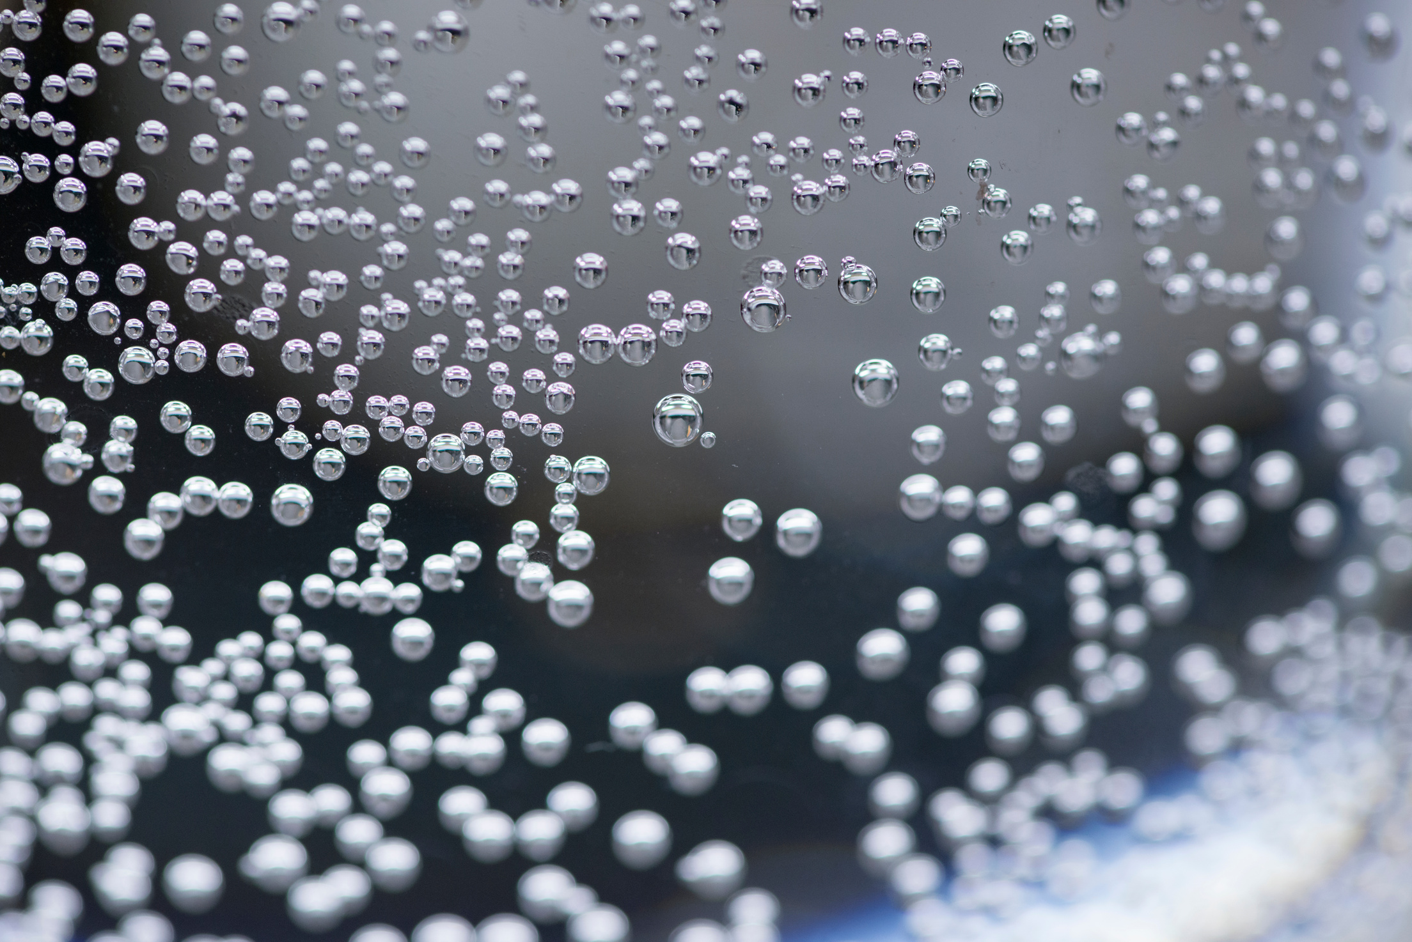
Залежність розчинності речовин від тиску
На відміну від рідин і твердих речовин, розчинність газів залежить також від тиску: гази значно краще розчиняються за підвищення тиск
За підвищення тиску розчинність:
  твердих і рідких речовин практично не змінюється;
  газуватих речовин збільшується.
Якщо пляшку відкрити, тиск у ній знижується до атмосферного, розчинність вуглекислого газу різко зменшується, і надлишковий вуглекислий газ починає бурхливо виділятися

Slide 10
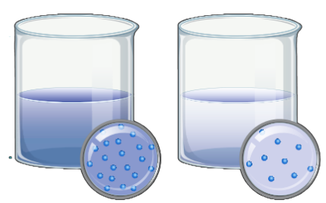

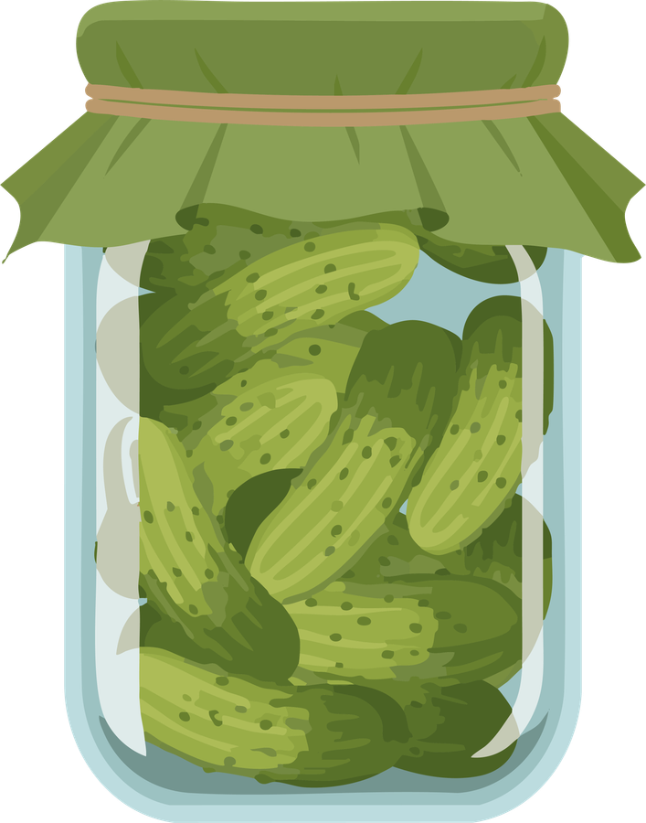
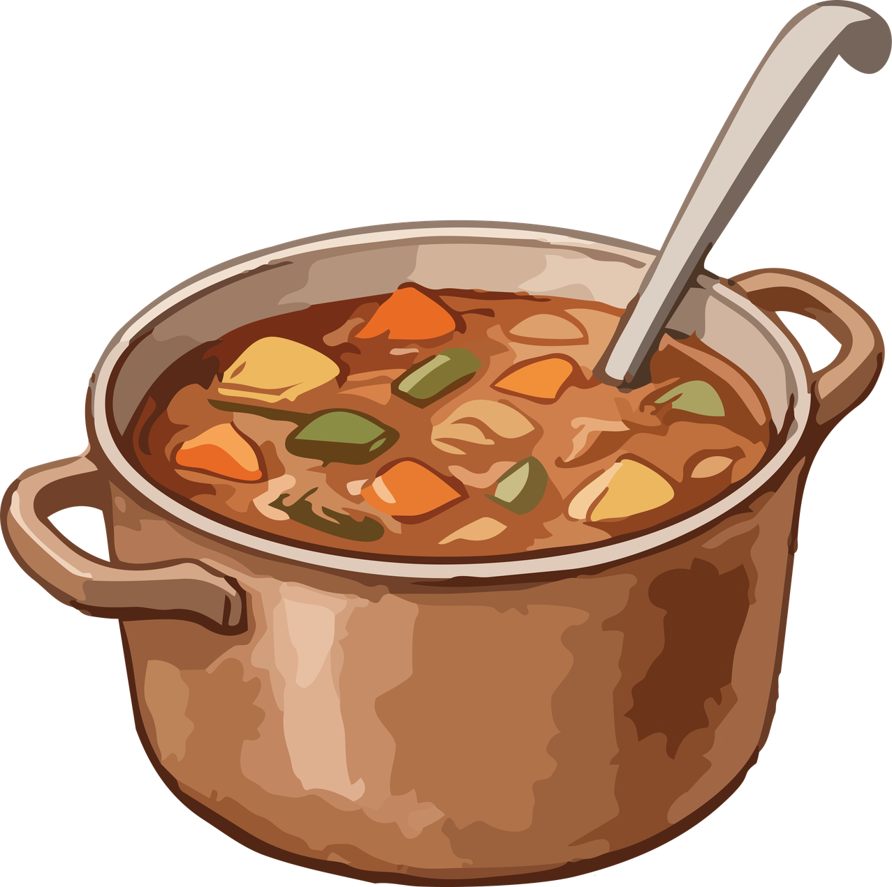
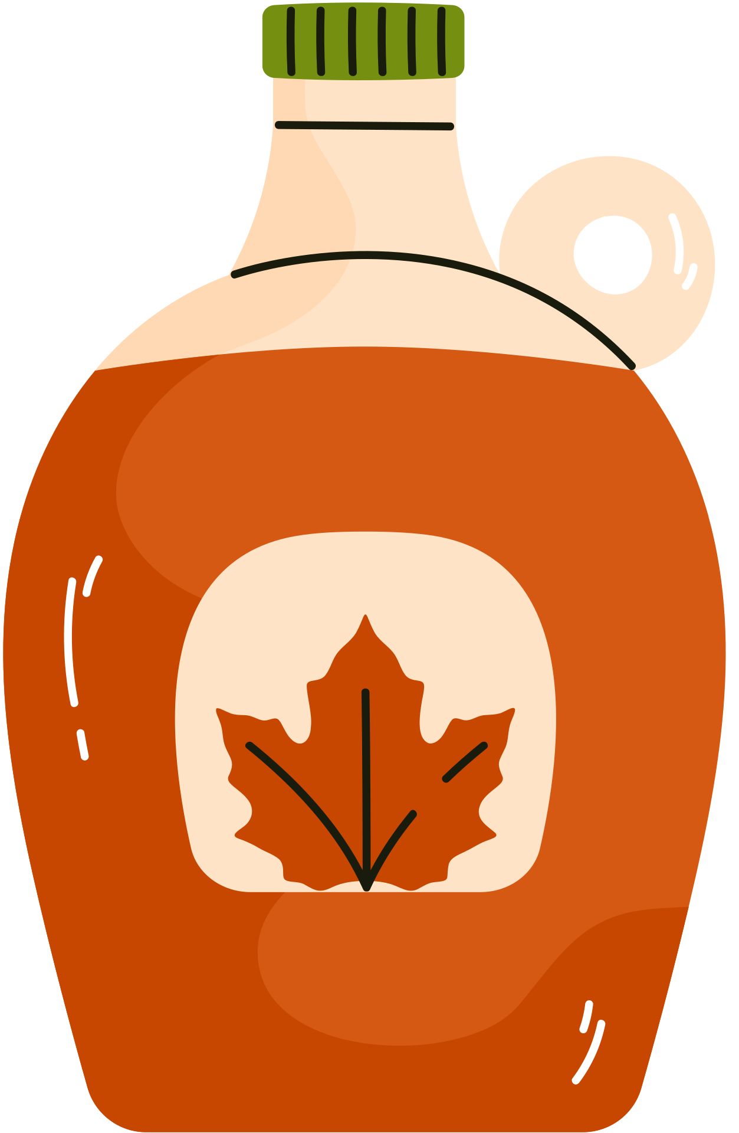
Концентровані й розбавлені розчини
Концентрований і розбавлений розчини відрізняються числом частинок розчиненої речовини в розчиннику
Розчин, у якому міститься багато розчиненої речовини і, відповідно, мало розчинника, називають концентрованим
У розбавленому розчині міститься мало розчиненої речовини
Розсіл
Цукровий сироп
Чай
Суп
це концентрований розчин кухонної солі
розбавлений розчин
розбавлений розчин
це концентрований розчин цукру

Slide 11
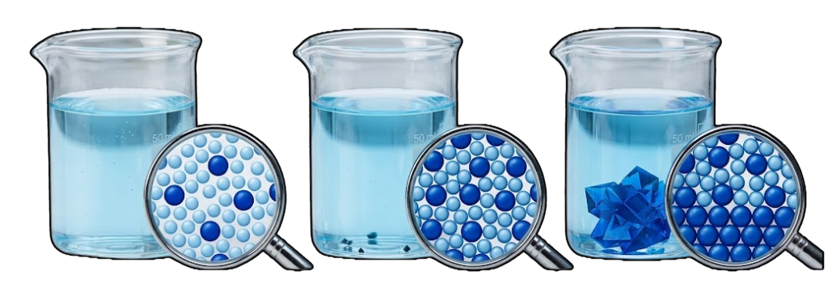
Уміст речовини в розчині може дорівнювати його максимальній розчинності за певної температури,
а може й бути меншим.
Залежно від цього, розрізняють насичені й ненасичені розчини
Насичені й ненасичені розчини
Насичений розчин — це розчин, у якому речовина за даних умов більше не розчиняється
Ненасичений розчин — розчин, у якому за даних умов можна розчинити ще певну кількість речовини
ненасичений розчин
насичений розчин
пересичений розчин

Slide 12
Розташуйте види цукру в порядку зменшення швидкості їх розчинення у воді
Укажіть вид розчину, у якому розчинена речовина за даних умов більше не розчиняється
Укажіть чинники, які пришвидшують процес розчинення твердої речовини у воді
1 зниження температури
2 подрібнення
3 перемішування
4 зниження тиску
цукор-пісок
насичений
цукрова пудра
ненасичений
1, 3
2, 3
цукор-рафінад
розведений
1,4
2, 4
концентрований

